Slide 1
3D Графика
BY : AHMAD & AHMED

Slide 2
CPU!
CENTRAL PROCESSING UNIT

Slide 3
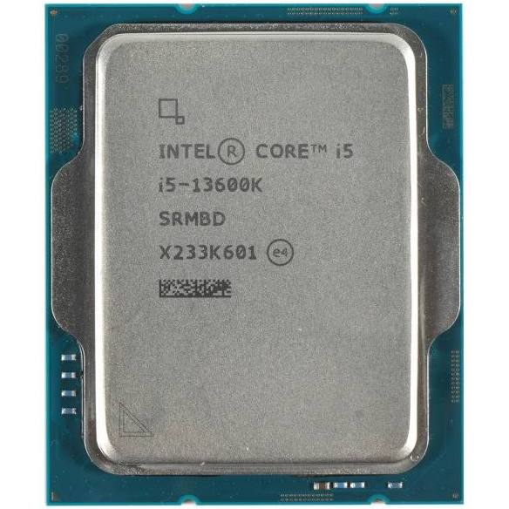
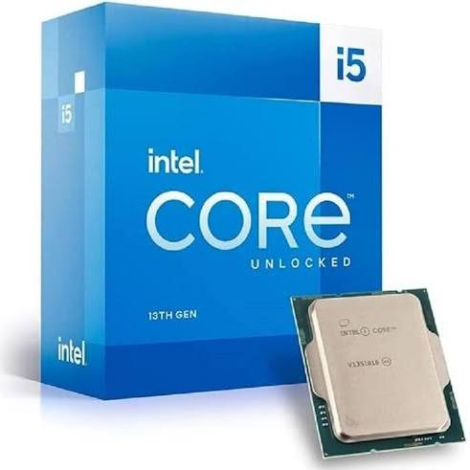
ЦП (центральный процесс)
I5 13600K/ KF
-Отличная производительность в дизайнерских программах
- Большие ядра и быстрый
- Среднее энергопотребление
- цена : 22,230 рублей

Slide 4
RAM!
RANDOM ACCESS MEMORY

Slide 5
оперативная память
01
02
03
04
SD-RAM
DDR4
DDR5
DDR3

Slide 6
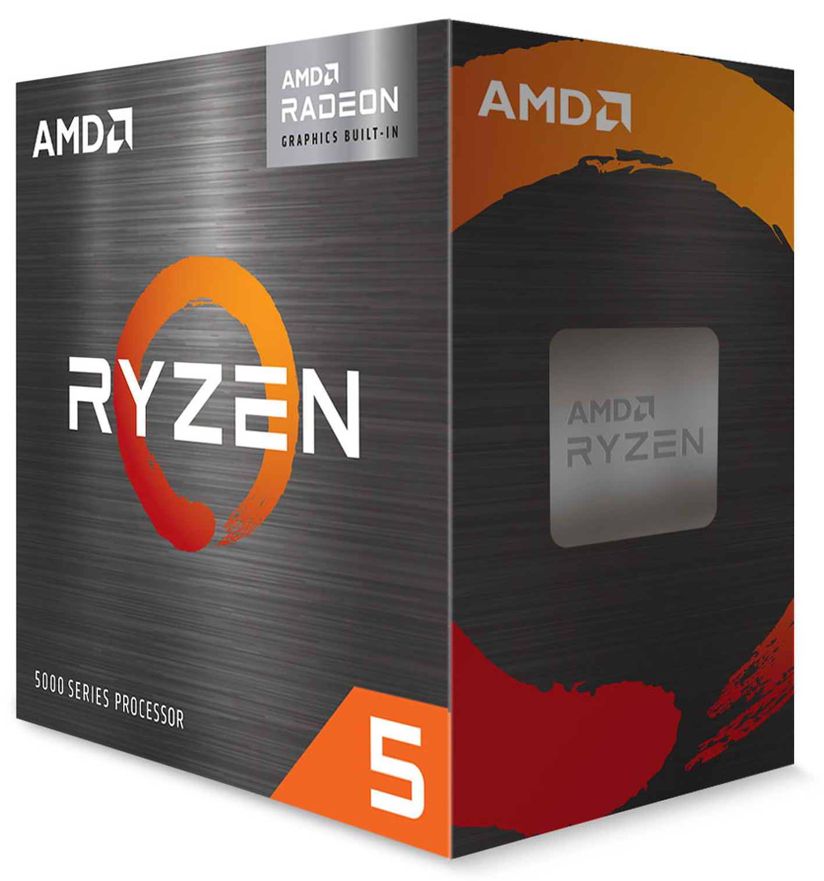
AMD 5600 G
- Шестиядерный
Точность сохранения информации
Скорость загрузки и передачи данных
Цена : 27,700 рублей

Slide 7
PS!
POWER SUPPLY

Slide 8
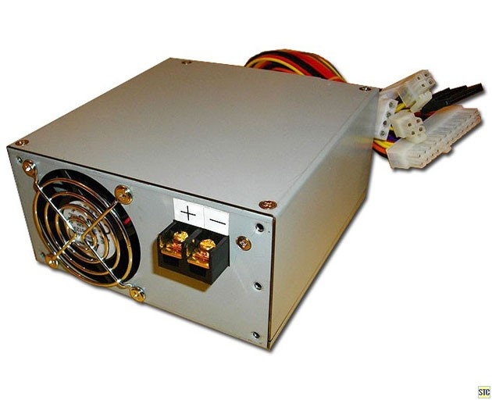
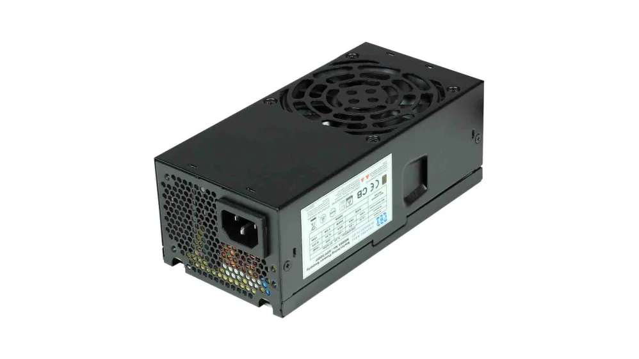
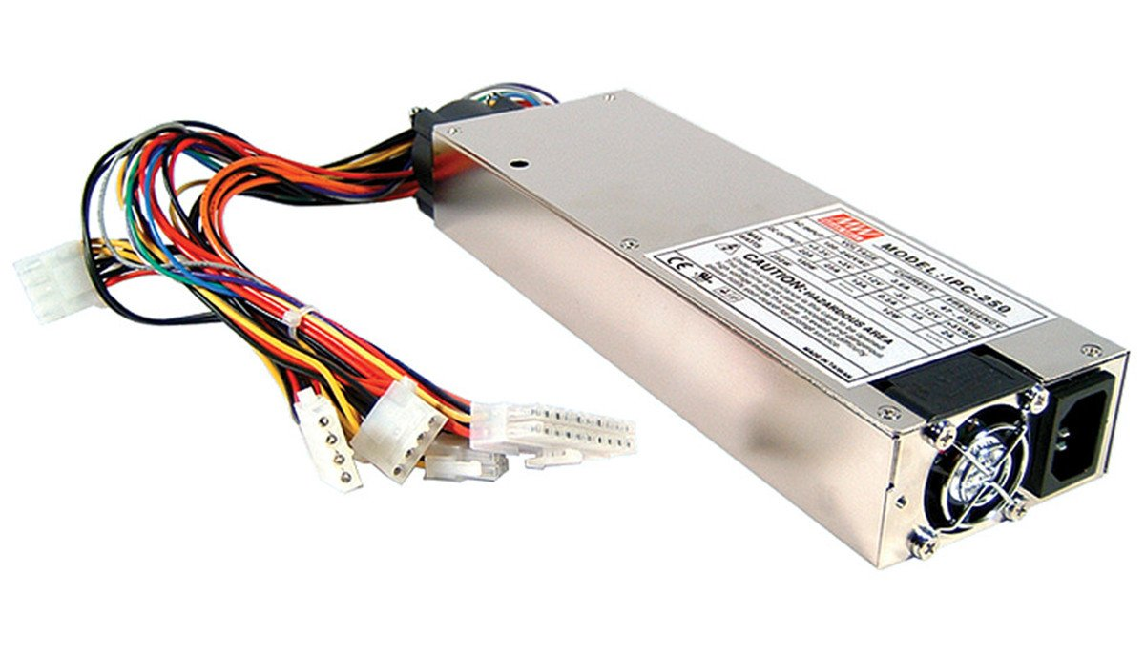
Блоки питания
12 V
5 V
3.3 V

Slide 9
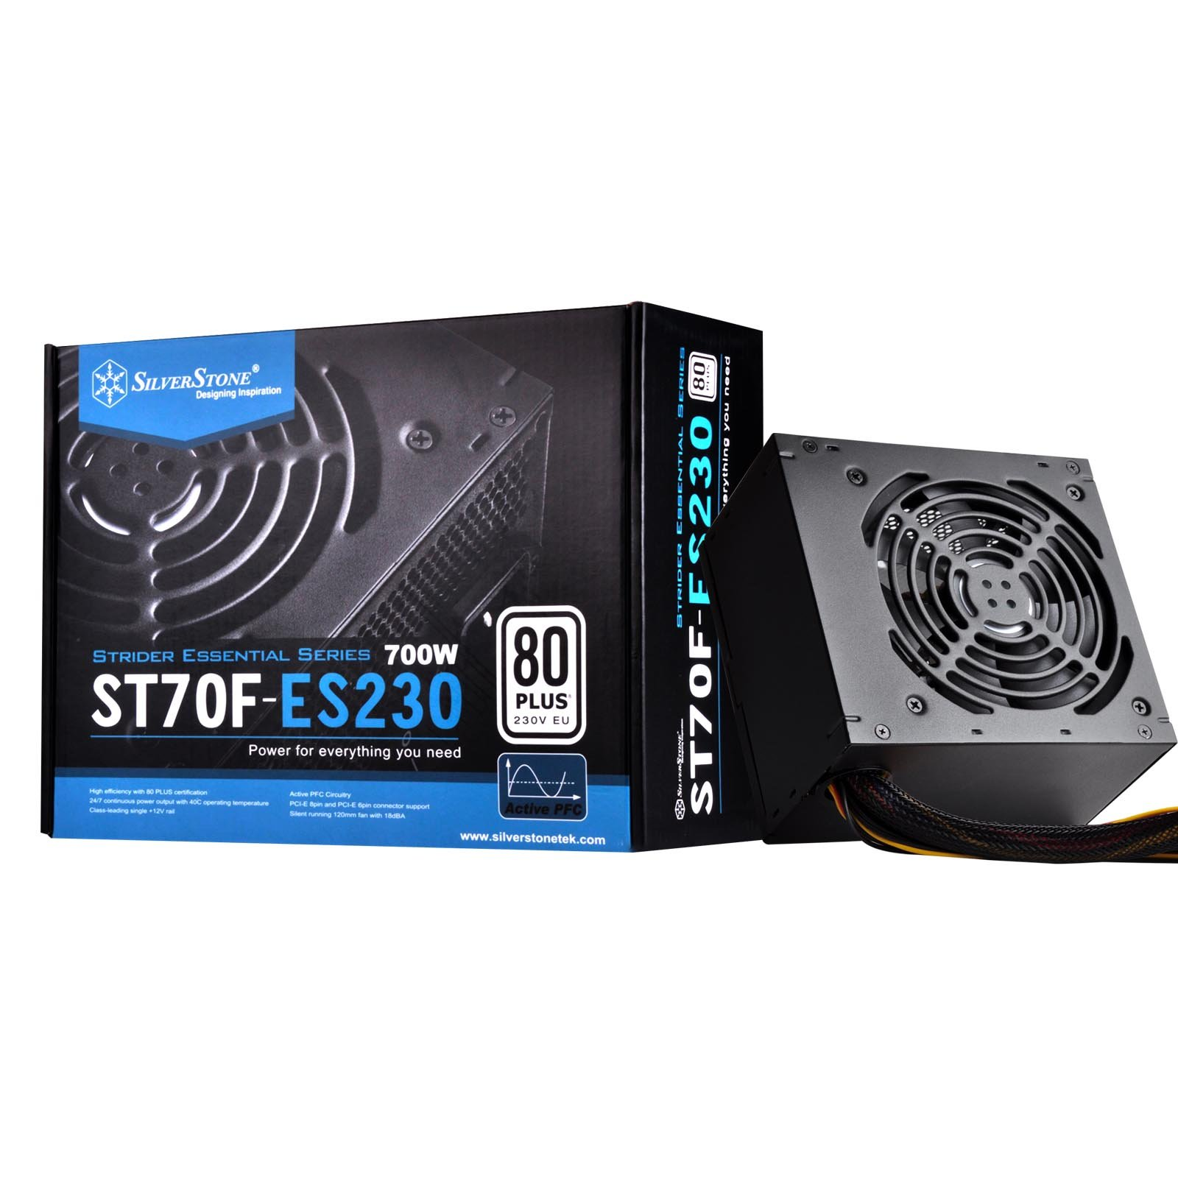
ST70-ES230 / 700W
INFORMATION
1. Обеспечение достаточной мощности для внутренних частей
2. Защищайте внутренние детали от перезарядки
3. Среднее энергопотребление
- Цена : 47,700 рублей

Slide 10
GPU!
GRAPHIC CARD

Slide 11
ГРАФИЧЕСКАЯ КАРТА
GTX
RTX

Slide 12
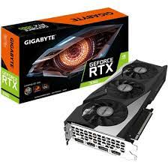
GEFORCE RTX 3060 12GB
Отличное выступление
Высокоскоростная память
Четкость и качество цвета
Цена : 32.930 рублей

Slide 13
FAN
COOLER!

Slide 14
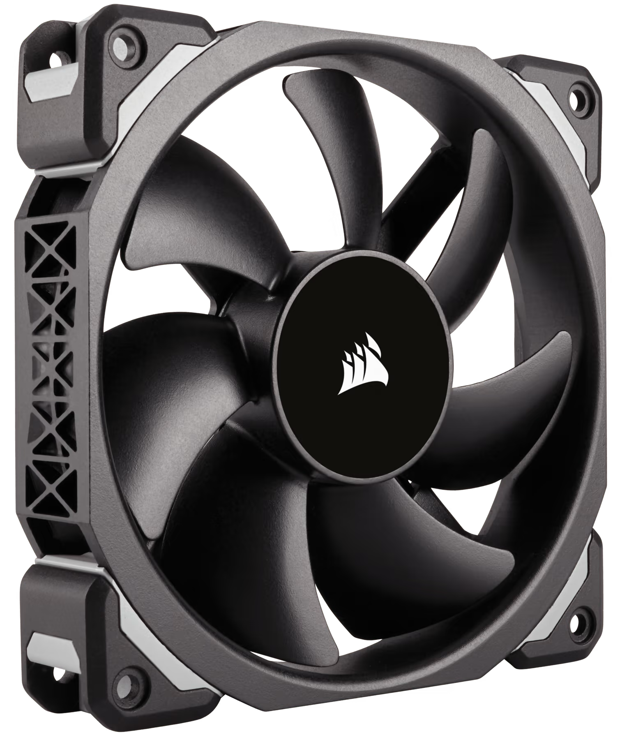
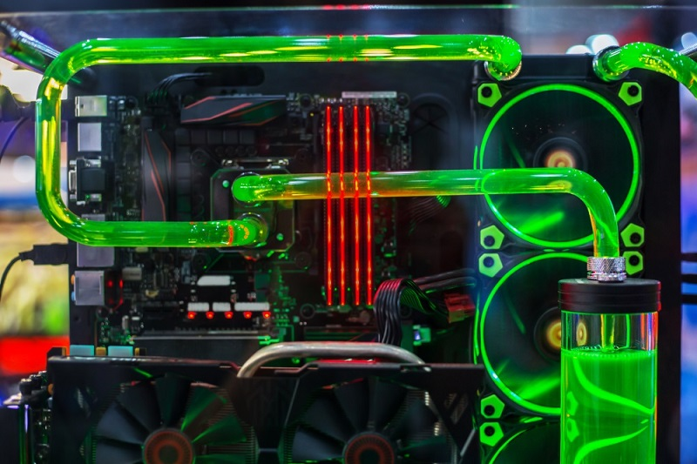
Охлаждение
01
02
Воздушное охлаждение
Водяное охлаждение

Slide 15
KEYBOARD
MOUSE!

Slide 16
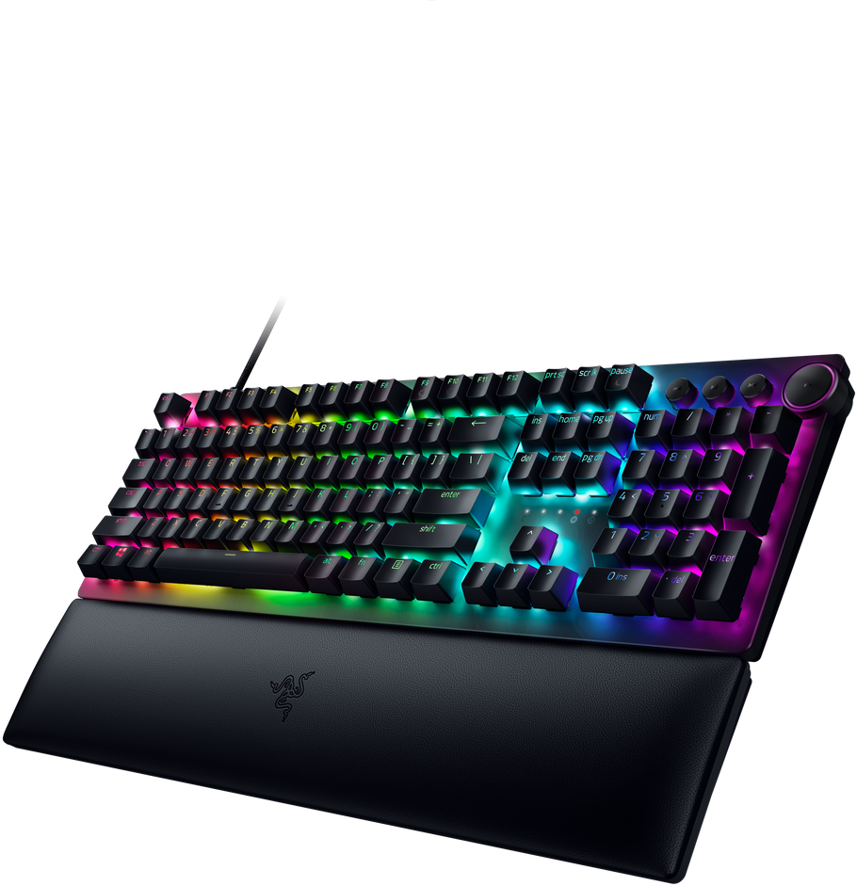
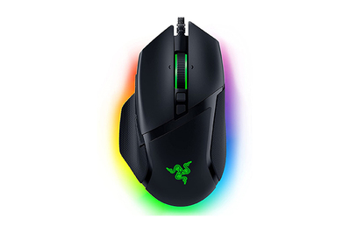
“
RAZER

Slide 17
CASE!

Slide 18
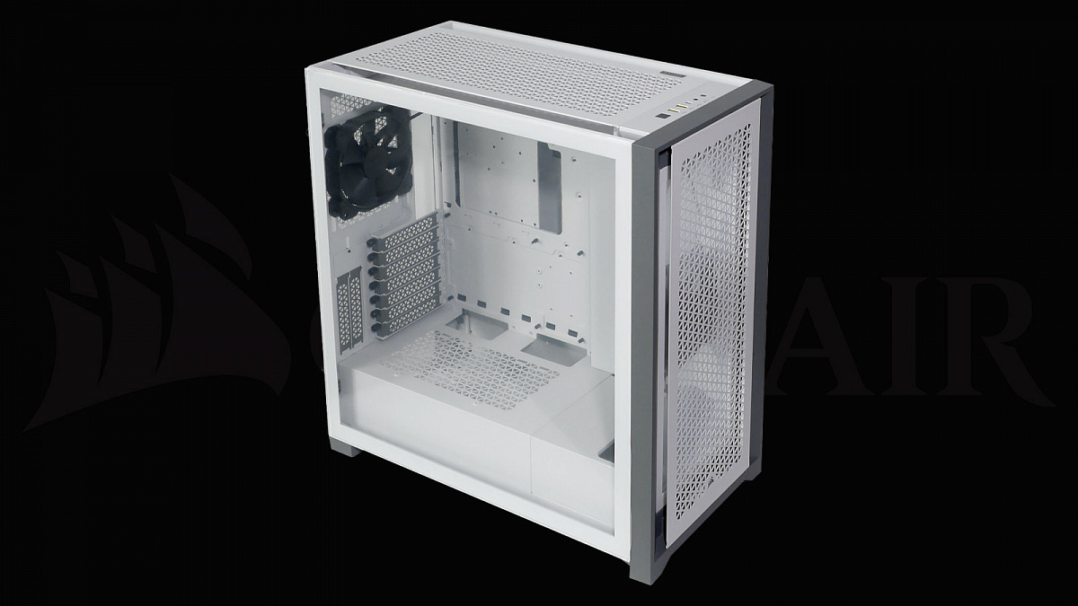
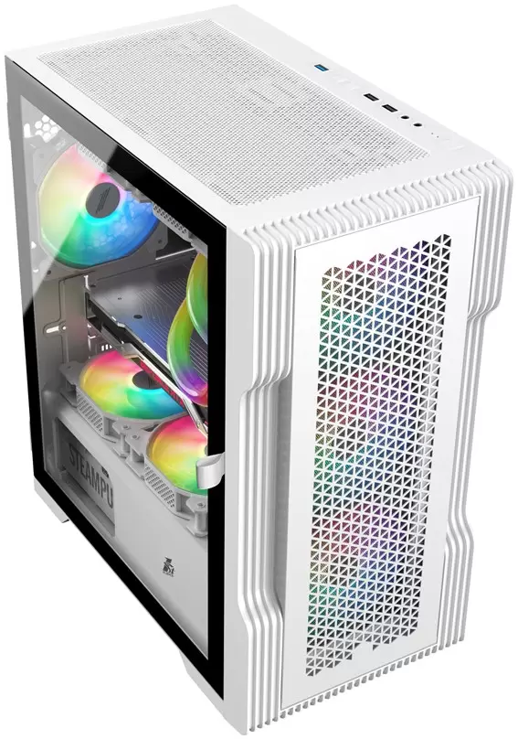
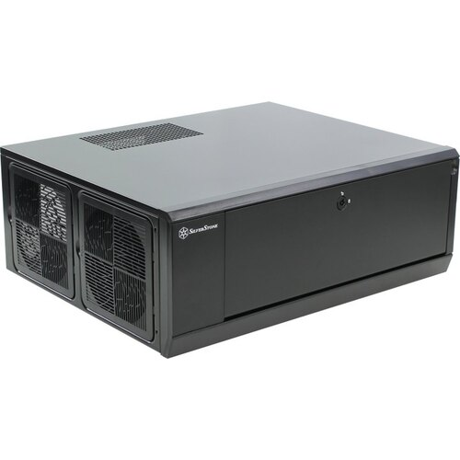
корпуса
Горизонтальный корпус
Полноразмерный вертикальный корпус
Контактный вертикальный корпус

Slide 19
Спасибо за внимание!

